Slide 1
Polderen in de klas
Wijksportpark

Slide 2
Lesdoelen
De leerling kan standpunten overdragen in een overleg
De leerling kan gestelde eisen in afstemming krijgen met anderen
De leerling ervaart hoe consensus wordt bereikt (unaniem besluit)

Slide 3
Polderen
Overeenstemming bereiken ondanks (tegengestelde) belangen
Fase 1: luisteren naar de ander Fase 2: de ander begrijpen Fase 3: overeenkomsten zoeken Fase 4: onderhandelen Fase 5: overeenstemming bereiken

Slide 4
Fase 1: luisteren naar de ander FASE 2: de ander begrijpen
Voordragen van redevoeringen en interrupties van andere partijen.
Regels voor de interruptie
Hand opsteken
Wachten op toestemming
Staan
Start interruptie in vragende vorm

Slide 5
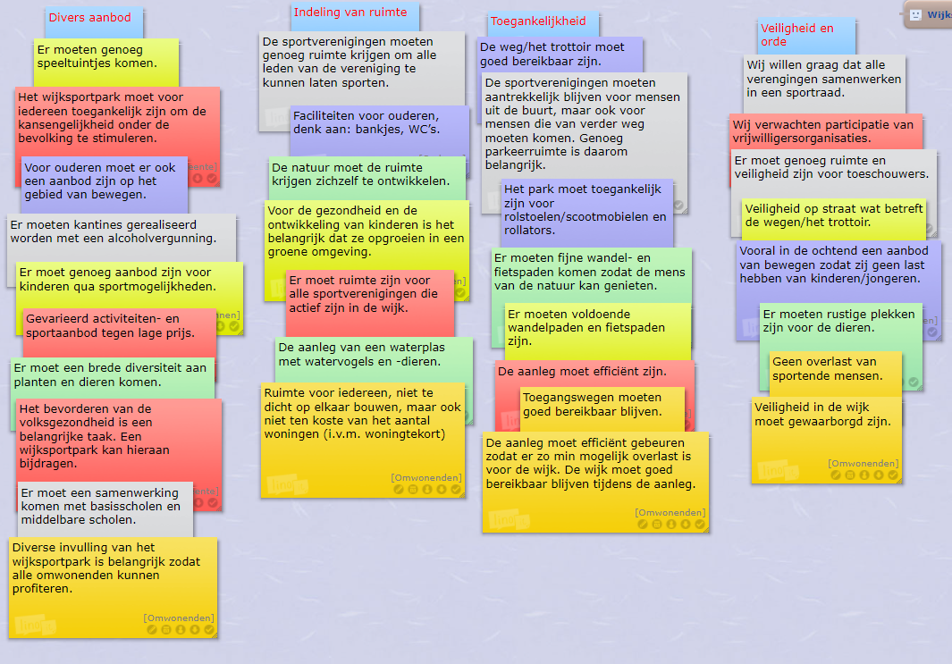

Slide 6
Fase 4: onderhandelen
3 vuistregels:
Maak onderscheid tussen het onderwerp en degene met wie je onderhandelt.
Geef aandacht aan de belangen, richt je niet op de standpunten.
Zoek meer dan één oplossing in elkaars belang

Slide 7
Fase 4: onderhandelen
Aanpak:
Kies in je groepje wie welk belang gaat vertegenwoordigen aan de verschillende onderhandelingstafels.
Onderhandel met de andere groepen om tot overeenstemming te komen op jullie onderwerp. Per tafel wordt er een voorzitter aangewezen die de onderhandelingen in goede banen leidt.
Als de onderhandeling geschorst wordt ga je terug naar je eigen groep om verslag uit te brengen en tactiek te bespreken voor een nieuwe onderhandelingsronde.

Slide 9
Fase 5: overeenstemming bereiken
De voorzitter wijst per onderhandelingstafel een woordvoerder aan die het onderhandelingsresultaat teruggeeft.
Het totaalpakket wordt door de voorzitter gepresenteerd en in stemming gebracht onder de groepen.

